Slide 1
Температура. Энергия теплового движения молекул. Уравнение состояния идеального газа

Slide 2
Величины, характеризующие состояние макроскопических тел без учета молекулярного строения тел (V,p,t), называются макроскопическими параметрами.

Slide 4
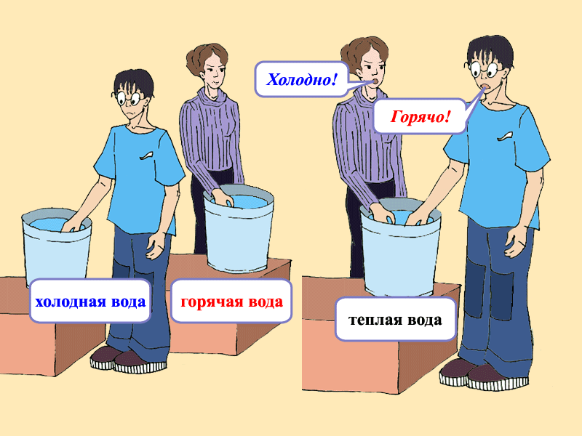
Температура характеризуют степень нагретости тел (холодное, теплое, горячее).

Slide 5
Тепловым равновесием называют такое состояние, при котором все макроскопические параметры сколь угодно долго остаются неизменными.
Температура характеризует состояние теплового равновесия системы тел: все тела системы, находящиеся друг с другом в тепловом равновесии, имеют одну и ту же температуру.

Slide 6
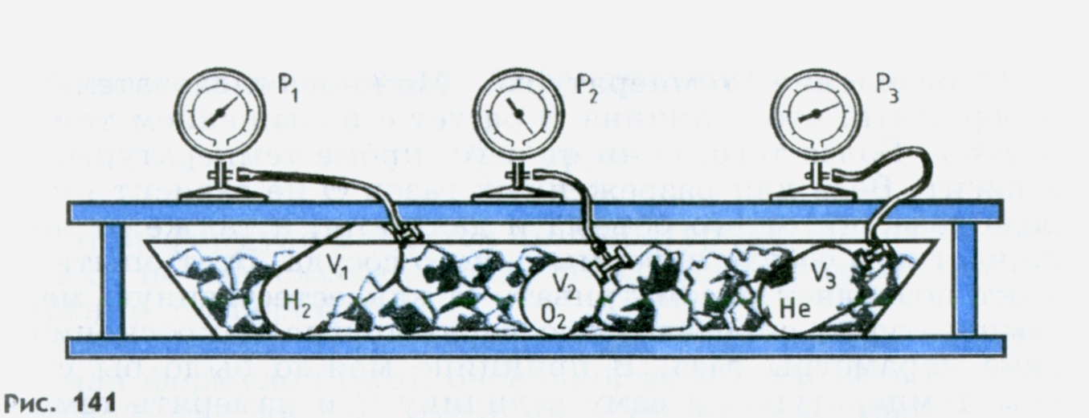
при тепловом равновесии именно средние кинетические энергии молекул всех газов одинаковы
водород кислород гелий

Slide 7
водород кислород гелий

Slide 8
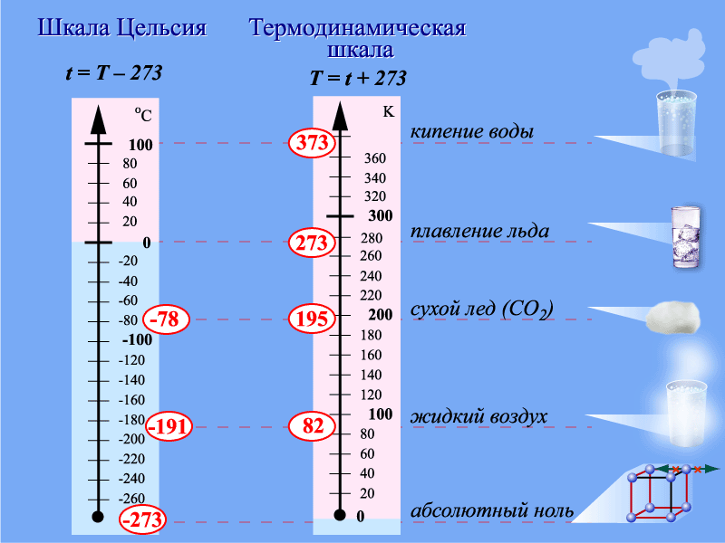
ΔТ = Δ t
Т = t + 273

Slide 9
- температура в энергетических единицах
Т- температура в градусах Кельвина
(абсолютная температура)
k- коэффициент пропорциональности, постоянная Больцмана.

Slide 10
Постоянная Больцмана связывает температуру в энергетических единицах с температурой в Кельвинах.

Slide 11
температура – мера средней кинетической энергии молекул.

